Slide 1
IIS SUDIANTO
1700018071

Slide 2

PEMBOKINGAN TIKET PESAWAT

Slide 3
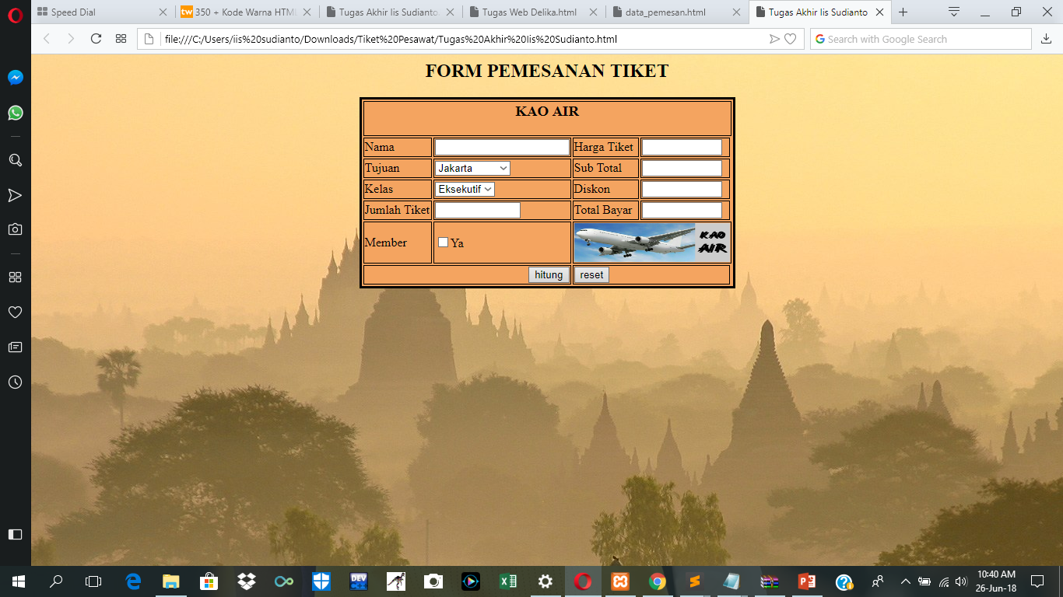

Slide 4
